Slide 1






ORCOD LOCHERES
La maîtrise d’ouvrage
La ville de Sarcelles
L’opérateur de la mission Redressement ARC

Slide 2


Bienvenue aux mercredis de la copropriété
Je veux rentrer au conseil syndical
Cette formation est mise en place par la ville de Sarcelles en partenariat avec l’ARC
4ème formation
Animation le 8 novembre 2023
assurée par Mme Karima Ben Ahmed
Notes:
A

Slide 3

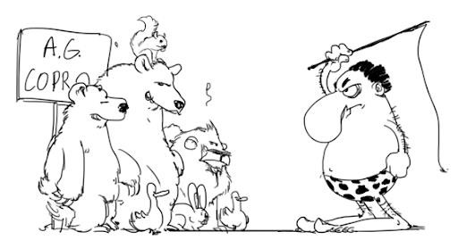
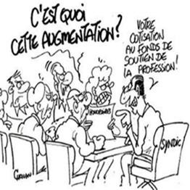



Introduction
Le syndicat des copropriétaires
1
Ils se rassemblent en ASSEMBLEE GENERALE
Pour prendre toutes les décisions: c’est l’organe décisionnel
1
Introduction
Pour Élire les membres du CONSEIL SYNDICAL – c’est
l’organe d’assistance et de controlee du syndic3
Pour Désigner un SYNDIC– c’est le mandataire ou
le représentant du SDC
2
3
Le président du conseil syndical est élu par le conseil syndical hors AG
Il représente le conseil syndical et fait le lien

Slide 4


Bienvenue au « Club Orcod»
« Le conseil syndical de la copropriété est un rouage indispensable à la bonne gestion de l’immeuble et au contrôle efficace de la mission du syndic, ce qui génère des économies substantielles pour tous les copropriétaires. »

Slide 5
Conseil syndical : les raisons du dysfonctionnement
  Des conseils syndicaux dépassés et désorganisés livrés à eux-mêmes face à la complexité de la situation du SDC;
  Des conseils syndicaux démotivés et essoufflés du fait du manque d’investissement du syndic et du manque de mobilisation des copropriétés en AG;
  Des conseils syndicaux sans outils et peu/pas formés à leur mission d’assistance, de concertation et de contrôle du syndic;
  Des conseils syndicaux présents uniquement sur le PV d’AG
  Un président du CS contre-productif: «autoritaire», «notable» ou encore «proche du syndic».

Slide 6
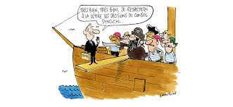
Conseil syndical : l’objectif d’un bon binôme
Lorsque le binôme CS/syndic fonctionne:
Une gestion rigoureuse des comptes et de la situation financière de la copropriété par le syndic
Une politique d’optimisation des charges, à défaut de maîtrise des charges
Une efficacité et une diligence du syndic en matière de recouvrement des charges, y compris avec les tiers (avocat, huissier)
Une meilleur réactivité et un investissement du syndic
Une mobilisation des copropriétaires en AG
AG moins conflictuelle
Un rééquilibrage des instances de gestion ( AG/ CS et syndic) pour le bon fonctionnement de la copropriété

Slide 7
Sommaire
Introduction : Conseil syndical : les raisons du dysfonctionnement ?
Partie 1 : Les missions du conseil syndical
Conseil syndical : « la pièce maîtresse »
Les textes de références
Les nouvelles dispositions applicables
Focus sur les pouvoirs du président du conseil syndical
Qui reçoit les documents destinés au conseil syndical ?
Les 5 commandements du conseil syndical
Partie 2 : Pourquoi et comment être un acteur au même titre que le syndic
Comment être un CS mobilisé et efficace ?
L’organisation du conseil syndical
La communication du conseil syndical
L’extranet, un outil « presque essentiel » pour le CS
La boite à outils du CS: les actions prioritaires du CS
Quelques exemples d’actions à mener
Partie 3 : Présentation de documents pratiques
Modèle de règlement de fonctionnement
Modèle de compte rendu à joindre à la convocation
Modèle de mise en demeure au syndic pour la transmission de pièces
Conclusion

Slide 8

Partie 1 : Les missions du conseil syndical
Conseil syndical : « la pièce maîtresse »
Les textes de références
Les nouvelles dispositions applicables
Focus sur les pouvoirs du président du conseil syndical
Qui reçoit les documents destinés au conseil syndical ?
Les 5 commandements du conseil syndical

Slide 9



1 - Conseil syndical : « C’est la pièce maîtresse » !
Partie 1 : Les missions conseil syndical
Les copropriétaires
1. Représente les copropriétaires
2. Assiste le syndic et contrôle sa gestion
3. Donne son avis
Facilite la transmission d’informations entre les copropriétaires et
le syndic
Syndic
Conseil Syndical

Slide 10
1 - Conseil syndical : « C’est la pièce maîtresse » !
Partie 1 : Les missions du conseil syndical
Le conseil syndical est composé de bénévoles et volontaires, élus par l’assemblée générale.
Le conseil syndical est un lien essentiel entre le syndic et les copropriétaires.
Les membres du conseil syndical sont désignés par l'assemblée générale parmi les copropriétaires, leurs ascendants ou descendants à la majorité de l’article 25 de la loi du 10 juillet 1965
Une fois désignés par l’assemblée générale, les conseillers syndicaux élisent leur president (e) hors AG.
Le conseil syndical contrôle la gestion du syndic et l’assiste en utilisant des droits spécifiques.
LA CONSTITUTION D’UN CONSEIL SYNDICAL EST OBLIGATOIRE

Slide 11
2- Les textes de références
Partie 1 : Les missions conseil syndical
La loi du 10 juillet 1965 :
Dans tout syndicat de copropriétaires, un conseil syndical assiste le syndic et contrôle sa gestion (article 21).
Les membres du conseil syndical sont désignés par l'assemblée générale parmi les copropriétaires, leurs ascendants ou descendants, leurs conjoints, leurs partenaires liés par un PACS, (…) (article 21)
Le syndic, son conjoint, ses préposés…, même s'ils sont copropriétaires, ne peuvent pas être membres du conseil syndical (article 21)
Le conseil syndical élit son président parmi ses membres (article 21).
Le conseil syndical est obligatoirement saisi par le syndic concernant les sommes pour lesquelles sa consultation est obligatoire (article 21).
Le conseil syndical doit être associé à l’élaboration du budget prévisionnel (article 18)
Lorsque le syndic est un professionnel, le conseil syndical doit avoir un accès extranet spécifique (sauf décision contraire de l’AG).
Le conseil syndical peut prendre conseil auprès de toute personne physique ou morale de son choix (auditeur de compte, association,…)

Slide 12
2- Les textes de références
Partie 1 : Les missions conseil syndical
Le décret du 17 mars 1967 :
Le mandat du conseil syndical ne peut pas dépasser 3 ans, mais il peut être renouvelé (article 22).
Les règles de fonctionnement du conseil syndical sont déterminées, soit par le règlement de copropriété, soit par l’assemblée générale (article 22).
Le conseil syndical n’a pas le droit d’être rémunéré, mais les dépenses de fonctionnement peuvent être remboursées (déplacement, téléphone, timbres…) sur présentation de justificatifs (article 27).
Le conseil syndical rend compte à l’assemblée générale, chaque année, de l’exécution de sa mission (article 22). Le compte rendu doit être écrit et joint à la convocation de l’AG (article 11).
Le conseil syndical doit être consulté en cas de travaux d’urgence (article 37).
Les copropriétaires peuvent se faire assister par un membre du conseil syndical lors du contrôle des comptes (article 9-1).
Copie du bordereau de transmission des archives est remise au conseil syndical (article 33-1).
Le conseil syndical peut se faire donner un mandat précis par l’assemblée générale pour choisir une entreprise, un architecte, un avocat … (article 21 et 26).

Slide 13

2- Les textes de références
Partie 1 : Les missions conseil syndical
L’article 21 de la loi du 10 juillet 1965 prévoit qu’à tout moment le conseil syndical « peut prendre connaissance, et copie, à sa demande, et après en avoir donné avis au syndic, de toutes pièces ou documents, correspondances ou registres se rapportant à la gestion du syndic et, d'une manière générale, à l'administration de la copropriété. »
De plus, l’article 26 du décret du 17 mars 1967, permet à « un ou plusieurs membres du conseil, habilités à cet effet par ce dernier, à prendre connaissance et copie, au bureau du syndic, après lui en avoir donné avis, de toutes pièces, documents, correspondances, registres se rapportant à la gestion du syndic et, d'une manière générale, à l'administration de la copropriété ».
Attention nouveauté : Pénalités en cas de retard à la remise des documents réclamés par le conseil syndical
Au-delà d’un mois, en cas de retard par le syndic à remettre les documents de la copropriété réclamés par le conseil syndical des pénalités de retard sont calculées. Cette pénalité est d’un montant minimal de 15 euros par jour de retard.
Ces pénalités sont déduites de la rémunération du syndic lors de l'établissement des comptes définitifs à clôturer et à soumettre à l'assemblée générale pour approbation.
A défaut d’avoir imputé les pénalités, le président du conseil syndical peut demander au président du tribunal judiciaire, statuant selon la procédure accélérée au fond, la condamnation du syndic au paiement de ces pénalités au profit du syndicat des copropriétaires.

Slide 14


3- Les nouvelles dispositions applicables :
La mise en concurrence du contrat de syndic
Partie 1 : Les missions conseil syndical
Article 21 de la loi du 10 juillet 1965 modifié par l’ordonnance n°2019-1101 du 30 octobre 2019
« En vue de l'information de l'assemblée générale appelée à se prononcer sur la désignation d'un syndic professionnel et sans que cette formalité ne soit prescrite à peine d'irrégularité de la décision de désignation du syndic,
Le conseil syndical met en concurrence plusieurs projets de contrats de syndic, établis conformément au contrat type mentionné à l'article 18-1-A et accompagnés de la fiche d'information.
Le conseil syndical peut être dispensé de mise en concurrence par décision votée à la majorité des voix de tous les copropriétaires. A cette fin, il fait inscrire la demande à l'ordre du jour de l'assemblée générale précédente.
Dans tous les cas, un copropriétaire peut demander au syndic d'inscrire à l'ordre du jour de l'assemblée générale, appelée à se prononcer sur la désignation du syndic, l'examen de projets de contrat de syndic qu'il communique à cet effet.
Le conseil syndical peut se prononcer, par un avis écrit, sur tout projet de contrat de syndic. Si un tel avis est émis, il est joint à la convocation de l'assemblée générale, concomitamment avec les projets de contrat concernés.. »

Slide 15
4 – Focus sur les pouvoirs du président du conseil syndical
Partie 1 : Les missions conseil syndical
Le président du conseil syndical est élu par les membres du conseil syndical et il a un rôle de représentant vis à vis du syndic.
A ce titre, la loi lui confère des pouvoirs spécifiques :
Il peut convoquer une assemblée générale en cas d’empêchement du syndic afin de désigner un nouveau syndic (article 18 de la loi du 10 juillet 1965)
En cas de changement de syndic et si l’ancien syndic ne transmets pas les fonds et archives du syndicat dans les délais impartis, le président du conseil syndical peut saisir le président du Tribunal judiciaire pour faire condamner le syndic sortant sous astreinte à la restitution des fonds et des divers documents du syndicat (article 18-2 de la loi)
Lors de l’assemblée générale, les pouvoirs avec délégation de vote sans indication du nom du mandataire doivent être remis par le syndic en début de réunion au président du conseil syndical (article 15-1 du décret du 17 mars 1967)
Il peut engager la responsabilité du syndic en cours de mandat. Il peut ainsi agir en justice contre le syndic en exercice dès lors qu’il a obtenu l’accord préalable de l’assemblée générale (article 15 de la loi)
Il peut agir en justice en cas de refus par le syndic d’imputer les pénalités de retard : il peut saisir le président du tribunal judiciaire pour faire condamner le syndic au paiement de ces pénalités (article 21 de la loi)

Slide 16
5 - Qui reçoit les documents destinés au conseil syndical ?
Partie 1 : Les missions conseil syndical
Selon qu'il s'agisse de documents à adresser d'office par le syndic ou au contraire adressés à la demande du conseil syndical, les modalités de transmissions des documents à adresser au conseil syndical sont les suivantes :
quand des documents doivent être communiqués par le syndic au conseil syndical, ceux-ci sont à adresser au président du conseil syndical, ou à défaut de président désigné, le document est à adresser à chacun des membres du conseil syndical ;
quand les documents sont adressés au conseil syndical à sa demande, ceux-ci doivent être adressés par le syndic à chacun des membres du conseil syndical.
Lorsqu'une communication écrite doit être faite au conseil syndical, elle est valablement faite à la personne de son président, lorsqu'il en a été désigné un, ou, à défaut, à chacun de ses membres. Lorsque la communication est demandée par le conseil syndical, elle est faite à chacun de ses membres…

Slide 17


Partie 1 : Les missions conseil syndical
6- Les 5 commandements du conseil syndical
Le conseil syndical devra vérifier si le syndic fait bien rentrer l’argent du syndicat des copropriétaires : le suivi des impayés, remboursement sinistre…
Le conseil syndical devra vérifier que le syndic utilise correctement l’argent du syndicat des copropriétaires : mise en concurrence des contrats, maitrise des charges…
Le conseil syndical devra vérifier que le syndic gère au mieux les fonds du Syndicat des copropriétaires : une avance de trésorerie adaptée, placement des fonds au profit du SDC et règlement des fournisseurs à temps.
Le conseil syndical devra vérifier que le syndic veille bien à l’entretien et la conservation de l’immeuble : le syndic fait-il des visites de la copropriété ? Intervient-il rapidement en cas de sinistre ?
Le conseil syndical doit communiquer avec les copropriétaires et fait le lien entre les différents acteurs de la copropriété (copropriétaires, syndic, gardien, locataires)
Le quitus n’est pas prévu dans la loi du 10/07/1965, il faut absolument le retirer de l’ordre du jour afin de préserver VOS intérêts et CEUX du SDC (à défaut votez contre).

Slide 18

Questions/réponses
Partie 1 : Les missions conseil syndical

Slide 19

Partie 2 : Pourquoi et comment être un acteur au même titre
que le syndic
Comment être un CS mobilisé et efficace ?
L’organisation du conseil syndical
La communication du conseil syndical
L’extranet, un outil « presque essentiel » pour le CS
La boite à outils du CS: les actions prioritaires du CS
Quelques exemples d’actions à mener

Slide 20
1) La mission du CS
Partie 2 : Pourquoi et comment être un acteur au même titre
que le syndic
1 – Comment être un CS mobilisé et efficace ?
Avoir une bonne connaissance de sa copropriété ( historique, particularités ….)
S’informer sur les évolutions réglementaires
Etre réactif face au syndic (seuil de consultation du CS, travaux d’urgence, sinistres)
S’organiser en diverses commissions de travail et de suivi (répartition des rôles et mise en place de commissions thématiques)
Rédiger le compte-rendu des réunions tenues par le CS /et des réunions tenues avec le syndic
Anticiper et préparer avec sérieux vos AG : (de la préparation de l’OJ, la tenue de l’AG , et la diffusion du PV)
Contrôler au moins une fois / an les comptes (voir par trimestre si possible)
Faire une feuille de route / ou un tableau de bord des actions que vous devez mener
Faire le rapport annuel a joindre à l’ordre du jour de l’AG
Mobiliser les copropriétaires pour les AG et en d’autres circonstances
Rechercher des personnes ressources dans la copropriété pour vous aider (comptable, secrétaire, entrepreneur…)

Slide 21
1) La mission du CS
Partie 2 : Pourquoi et comment être un acteur au même titre
que le syndic
2 – L’organisation du conseil syndical
Identifiez vos besoins ET créez des commissions de suivi (gestion et maitrise des charges , impayés, travaux, communication…)
Faites appel aux compétences et aux expériences des copropriétaires pour vous assister dans le cadre de vos actions.
Utilisez l’extranet efficacement

Slide 22

1) La mission du CS
Partie 2 : Pourquoi et comment être un acteur au même titre
que le syndic
3 – La communication du conseil syndical
Les conseillers syndicaux disposent d’une batterie d’outils de diffusion d’information en direction des copropriétaires et des résidents.
Les traditionnels :
affichage de compte-rendu de réunions dans les parties communes,
distribution des comptes rendus de réunion dans les boîtes aux lettres,
édition d’une "lettre du conseil syndical", (il s’agit d’un petit un bulletin d’information)
Invitation à une réunion ouverte à tous ( préparation AG, information travaux…)
Par voie d’internet :
Newsletter ou Mailing,
Un site internet dédié à l’immeuble : il permet de mettre en ligne de nombreuses informations: présentation de l’immeuble à l’usage des nouveaux arrivants, règlement intérieur et réponses aux "FAQ" (foires aux questions), mais aussi la mise en ligne des comptes rendus des réunions du conseil syndical et des extraits PV d’AG…
Attention :
Seules les informations et les décisions relatives à la maintenance, à l'entretien de l'immeuble et aux travaux et actes techniques (les diagnostics, les études techniques) peuvent être communiqués à tous les résidents. NE JAMAIS communiquer sur les dossiers en impayés de charges, les procédures, ou le licenciement du personnel d’immeuble (sauf en AG ou uniquement entre membre du conseil syndical).

Slide 23
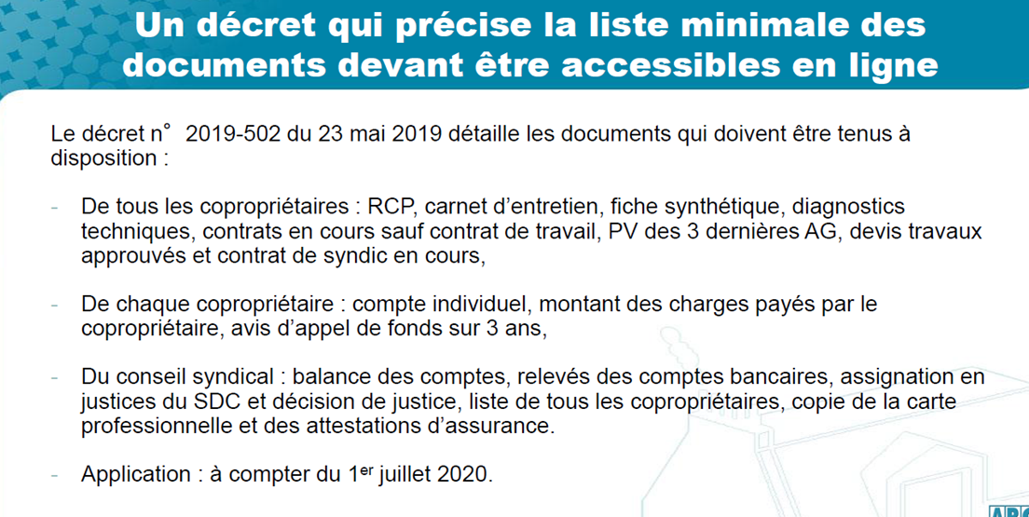
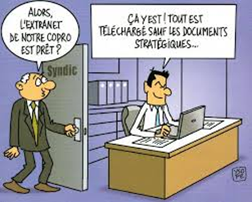
4) L’extranet un outil « presque essentiel » pour le CS
Partie 2 : Pourquoi et comment être un acteur au même titre
que le syndic
Les conseillers syndicaux disposeront d’un espace propre contenant :
les balances générales des comptes du syndicat des copropriétaires, ainsi que le relevé général des charges et produits de l’exercice échu ;
les relevés périodiques des comptes bancaires séparés ouverts au nom du syndicat des copropriétaires ;
les assignations en justice délivrées au nom du syndicat des copropriétaires relatives aux procédures judiciaires en cours et les décisions de justice dont les délais de recours n’ont pas expiré ;
la liste de tous les copropriétaires établie par le syndic en application de l’article 32 du décret n° 67-223 du 17 mars 1967 ;
la carte professionnelle du syndic, son attestation d’assurance responsabilité civile professionnelle ainsi que son attestation de garantie financière en cours de validité mentionnés à l’article 3 de la loi du 2 janvier 1970.
Le grand livre et les factures ne sont pas prévus par le décret

Slide 24

Partie 2 : Pourquoi et comment être un acteur au même titre
que le syndic
5 - La boite à outil du CS : les actions prioritaires du CS
Elaboration et suivi du budget prévisionnel Vérification du budget proposé en assemblée générale Suivi et réajustement en cours de l’exercice du budget prévisionnel … | Comptabilité et gestion Effectuer le contrôle des comptes annuels et en cours d’exercice Prévenir et suivre les impayés Elaborer l’ordre du jour …
Répartition des dépenses Suivre les consommations (eau et chauffage) Suivi des petites interventions Suivre les dépenses au cours de l’année Avis sur certaines dépenses … | Exécution des marchés et contrats Vérifier les contrats et les marchés Mise en concurrence des contrats ou suppression de contrats inutiles Mise en concurrence du contrat de syndic …
Notes:
Question introductive: Pourquoi contrôler la gestion => cf. schéma au début de la présentation => maîtrise des charges

Slide 25
6- Quelques exemples d’actions à mener
Partie 2 : Pourquoi et comment être un acteur au même titre
que le syndic
Une communication régulière auprès des copropriétaires et des occupants
Un livret d’accueil pour nouveaux arrivants
Concertation régulière avec le syndic dans la gestion courante de la copropriété (sinistre, apurement des comptes..)
Une politique d’optimisation des charges par la mise en concurrence régulière des contrats du SDC y compris le contrat de syndic
Un suivi régulier du recouvrement des charges, y compris avec les tiers (avocat, huissier)
Une analyse rigoureuse par trimestre des comptes et de la situation financière en analysant les documents suivants :

Slide 26
Questions/réponses
Partie 2 : Pourquoi et comment être un acteur au même titre
que le syndic

Slide 27
Partie 3 : Présentation de documents pratiques
Modèle de règlement de fonctionnement du CS
Modèle de compte rendu à joindre à la convocation
Modèle de mise en demeure au syndic pour la transmission de pièces
Modèle de feuille de route

Slide 28
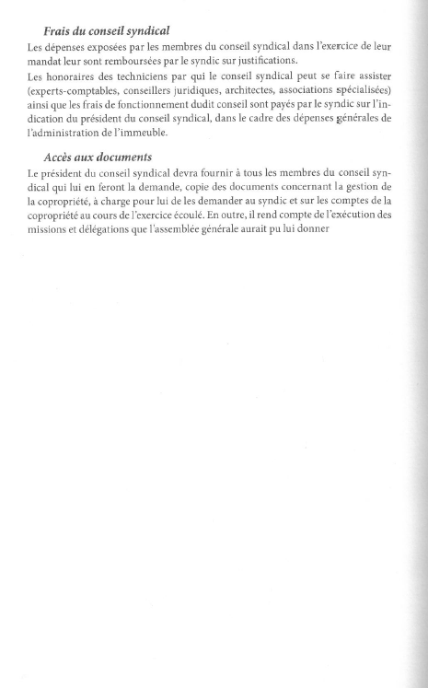
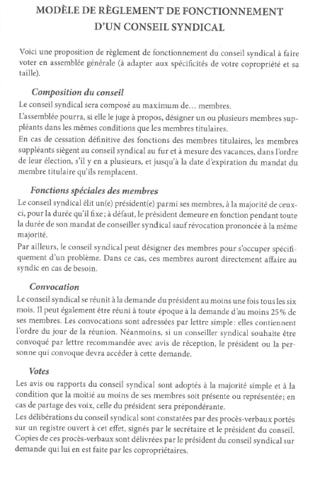
1 - Modèle de règlement de fonctionnement du CS
Partie 3 : Présentation de documents pratiques

Slide 29
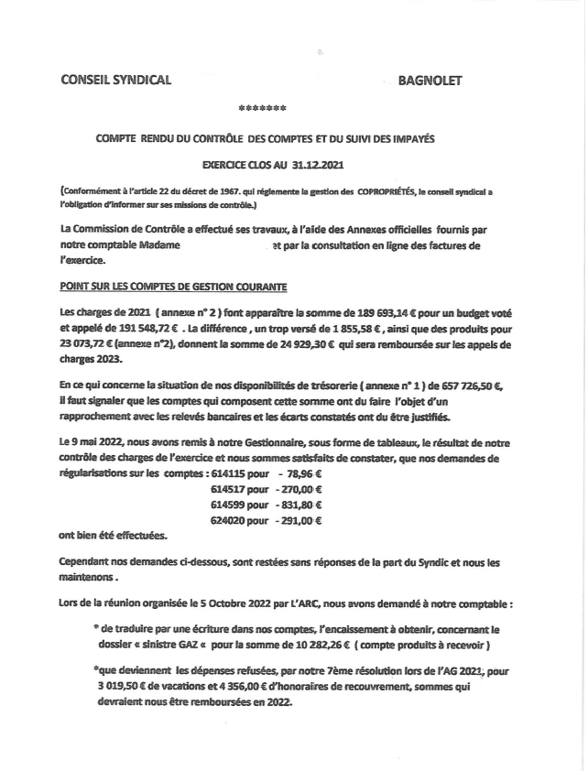
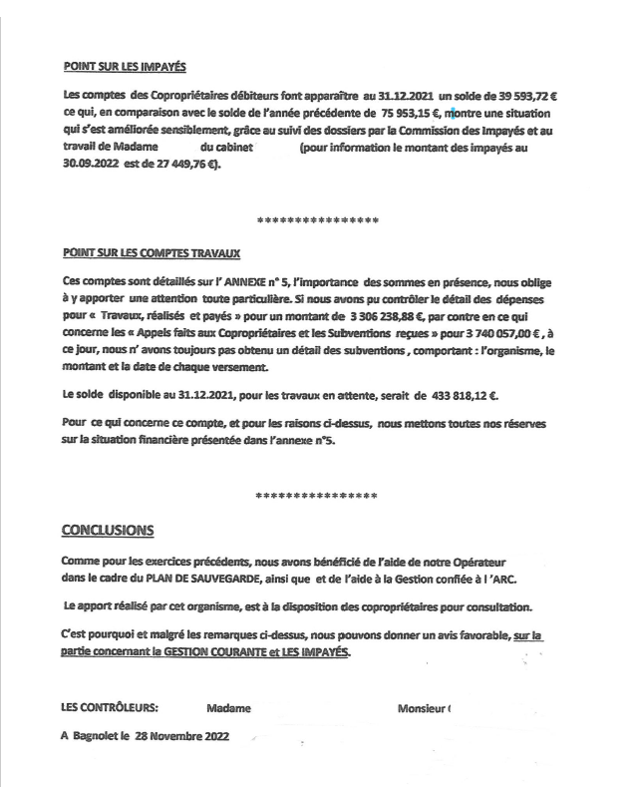
2 - Modèle de compte rendu à joindre à la convocation
Partie 3 : Présentation de documents pratiques

Slide 30
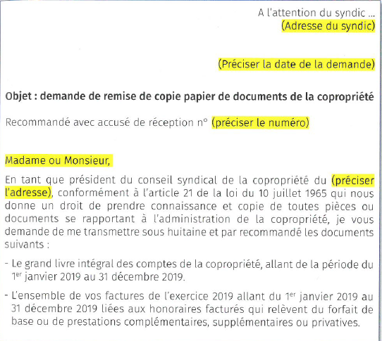
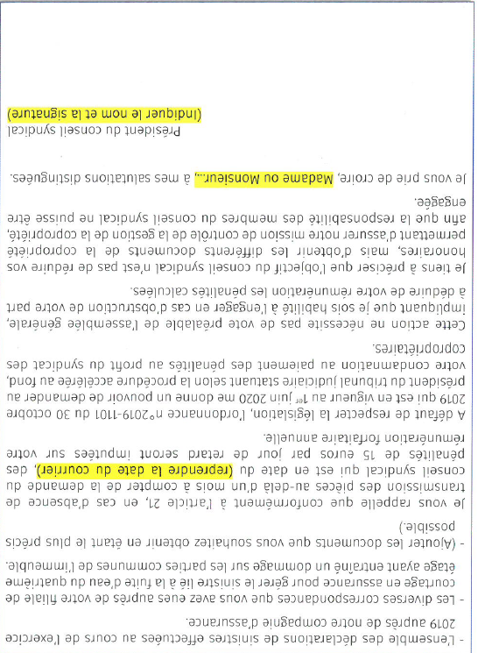
3 - Modèle de mise en demeure au syndic pour la transmission de pièces
Partie 3 : Présentation de documents pratiques

Slide 31
Conclusion
Check – list du conseil syndical
Privilégiez des contrôles de comptes intermédiaires. Cela permet d’alléger le contrôle de compte annuel, d’être réactif en cas de carence ou d’erreurs du syndic.
Prévoyez un délai suffisant pour les modifications ou rectifications suite au contrôle des comptes et l’élaboration de l’OJ.
Vérifiez l’échéance et l’opportunité de vos contrats (faire un cahier des charges pour comparer les offres). De même, concernant les devis, contrats et marchés lors de votes de travaux.
Ne pas voter le quitus qui n’est pas prévu dans la loi
Lors du contrôle des comptes, rejetez toutes les dépenses engagées par le syndic sans vous en avoir consulté préalablement (vérifiez le seuil de consultation obligatoire du CS).
Faites appel aux compétences et aux expériences des copropriétaires pour vous assister dans le cadre de votre fonction et de la préparation d’AG (copropriétaire plombier = vérification des factures de plomberie, etc.).
Informez et communiquez auprès de tous les occupants (y compris locataires) lors des moments-clé de la copropriété (exemple AG).

Slide 32





ARC Karima BEN AHMED
Merci pour votre attention !
Pour toute question, contactez-nous :
orcod-gestion-locheres@arc-copro.fr ou 07 66 87 96 44
Ce support de formation est la propriété de l’ARC.
Toute reproduction est interdite sans l’accord de l’ARC.

